Slide 1
МОБУ «Сясьстройская средняя общеобразовательная школа №1»
Волховского района Ленинградской области.
Учитель начальных классов
Алексеева Наталья Владимировна.
Педагогический стаж – 36 лет.
Квалификационная категория –
высшая квалификационная категория
по должности «учитель».
Презентация
к уроку
«Непроизносимый согласный в корне слова»
2012

Slide 2
Русский язык

Slide 3
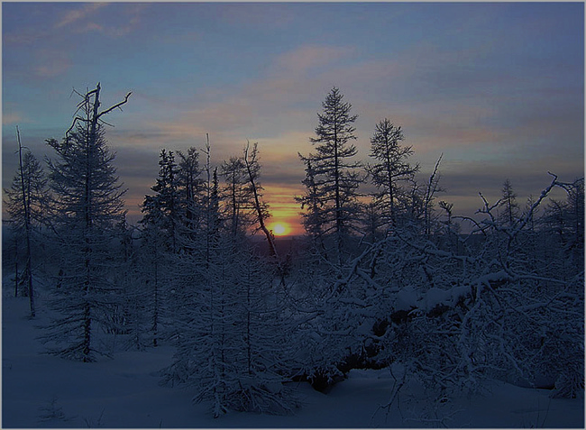
Декабрь – месяц зимний. В декабрь стоят сильные морозы. В конце декабря все люди провожают старый год и встречают Новый год.

Slide 4
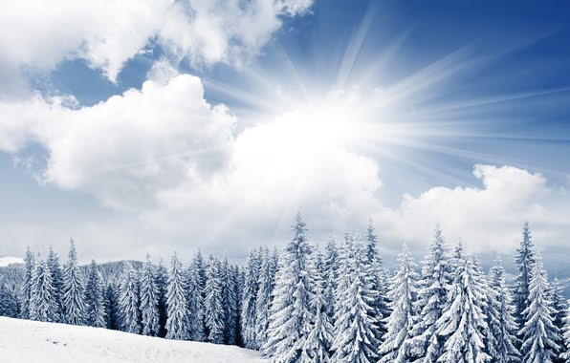
Декабрь – месяц зимний. В декабрю стоят сильные морозы. В конце декабрем все люди провожают старый год и встречают Новый год.

Slide 5
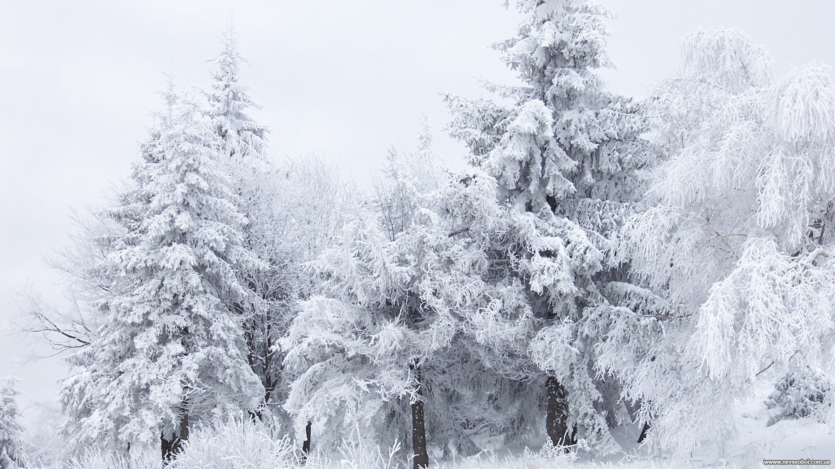
(Что?) Декабрь – месяц зимний. В (чём?) декабре стоят сильные морозы. В конце (чего?) декабря все люди провожают старый год и встречают Новый год.

Slide 6
«Состав слова. Окончание.»

Slide 7
Окончание – это часть слова, которая изменяется и служит для связи слов в предложении.

Slide 8
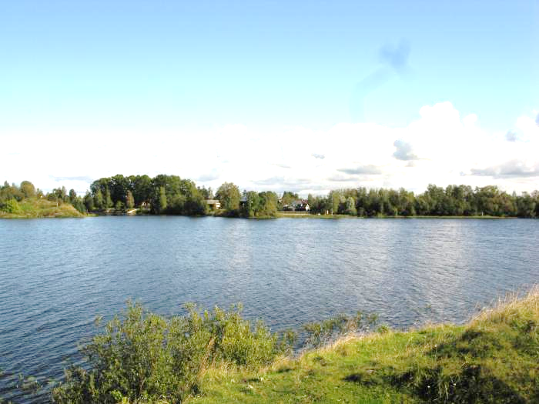
В нашем городе Сясьстрой все любят … Сясь. Берег … покрыт мелким песком. За … находится комбинат. Все жители города Сясьстрой любят летом проводить время на … Сясь. Они там купаются и загорают.

Slide 9
В нашем городе Сясьстрой все любят
реку Сясь. Берег реки покрыт мелким
песком. За рекой находится комбинат.
Все жители города Сясьстрой любят
проводить время на реке Сясь.
Они там купаются и загорают.

Slide 10
река

Slide 11
Речушка

Slide 12
Окончание может находиться как после корня, так и после суффикса.

Slide 13
Спасибо за работу!

